Slide 1

札幌市コールセンター
市民満足度調査報告書
（2024年 2月14日～2月20日）
総務局広報部市民の声を聞く課 御中
2024年3月7日

Slide 2
目次
調査状況（調査実施期間 調査結果）
調査データ①（日別件数）
調査データ②（年代別・男女別件数）
調査データ③（利用媒体・利用経験件数）
調査データ④（FAQID別聴取件数 問合せのみ対象）
調査データ⑤（FAQID別申請・申込案件件数）
調査データ⑥（コメント-1）
調査データ⑦（コメント-2）
調査データ⑧（コメント-3）
調査データ⑨（コメント-4）
調査データ⑩（コメント-5）
調査データ⑪（コメント-6）
調査データ⑫（コメント-7）
調査データ⑬（コメント-8）
調査データ⑭（コメント-9）
調査データ⑮（コメント-10）
調査の感想・今後の課題
1
2
3
4
5
6
7
8
9
10
11
12
13
14
15
16
17

Slide 3
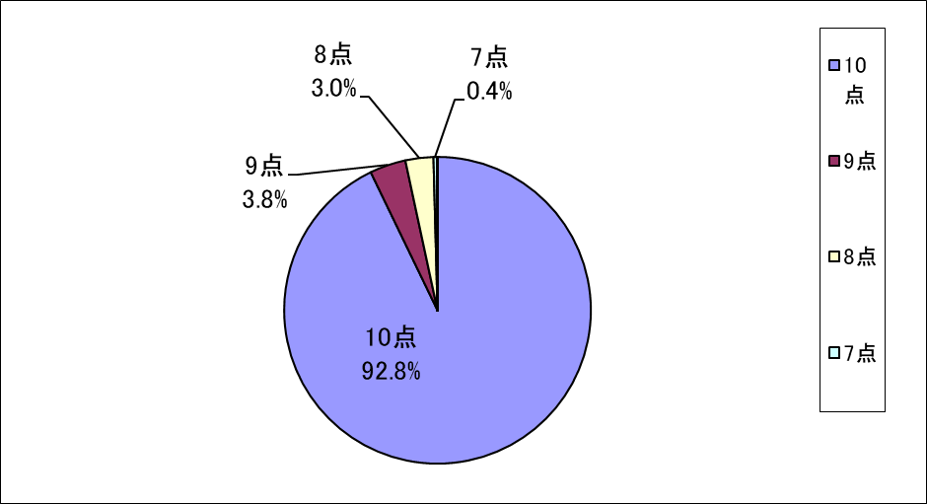
調査状況（調査実施期間 調査結果）
■調査実施期間 2024年 2月14日（水）～ 2月20日（火） 7日間
■アンケート件数 237件 ※聴取件数240件（内「点数なし」3件）
満足度点数分布
平均点 9.89
8点以上 99.58%
コールが輻輳していない時間に限定して調査を実施しております。
アンケート件数は前回調査（2024年2月14日～2月20日の7日間）の219件より18件増加しました。
平均点は前回調査9.83点と比較し0.06点増加し、9.89点となりました。
8点以上は前回調査98.58%と比較し1ポイント増加し、99.58％となりました。
1

Slide 4
調査データ①（日別件数）
■日別
※平均点は小数点二位まで（三位を四捨五入）
聴取件数は2月16日（金）の58件が最も多く、2月17日（土）が11件で最も少なくなりました。
土曜日・日曜日は入電数が少ないため聴取件数も減少しております。
また、今回の調査期間は、除雪・雪堆積場関連や給付金関連の問い合わせが増えたことにより、前回の調査期間の応答件数2,178件から144件増加し2,322件となっております。転送やかけ直し等の調査対象外の問い合わせが多くありましたが、各OPごとに目標達成に向け取り組んだ結果、調査件数は前回よりも25件増加いたしました。
2

Slide 5
調査データ②（年代別・男女別件数）
■年代別
前回同様「60歳以上」の割合が58.23％と最も高く、前回調査（54.25％）と比べ3.96ポイント増加しました。 「60歳以上」では敬老パスの新制度が発表されたことで、令和6年度も継続利用出来るか不安に思われた利用者からの問い合わせが多く入ったことや、広報さっぽろに掲載された高齢者肺炎球菌ワクチンについての問合わせが多く入ったことが、割合が高くなった要因と考えられます。なお「20～39歳」の割合は前回調査（20.75%）から4.14ポイント増加し、「40～59歳」の割合は前回調査（25.00％）から8.12ポイント減少いたしました。
■男女別
「女性」の割合が63.71%となり「男性」の割合を大きく上回りましたが、性別の割合に影響する要因はありませんでした。
3

Slide 6


調査データ③（利用媒体・利用経験）
■利用媒体
利用媒体で最も多かった「札幌市の印刷物」は、94件で全体の39.66％でした。「札幌市公式ホームページ下段」と「札幌市公式ホームページや公式SNS」が合わせて78件で全体の32.91%でした。また「広報さっぽろ」が37件で全体の15.61％となっており、印刷物を含め紙媒体から情報を得ている方が多くいらっしゃることが分かりました。今回の印刷物では「敬老パス関連」35件、「後期高齢者医療保険関連」10件、「子ども医療費助成拡大関連」10件となりまして、案内が届くと問合わせしてこられる高齢者に加え、子ども医療費助成拡大の申請書について20～30代の方からの問合わせがあったことで「印刷物」の占める割合が高くなりました。その他印刷物では「ごみ分別関連」9件、「特定健診関連」5件、「入学通知書関連」3件でした。また「口コミ」13件のうち、区役所等の市の施設から教えてもらった方が7件、知人・友人から聞いた方が4件でした。その他「東京のカスタマーハラスメントの相談窓口に電話をしたときに電話番号を教えてもらった」という珍しい口コミもありました。
■利用経験
利用経験の割合（％）
ある
ない
「利用経験あり」は24.05%で、前回調査の19.81%より4.24ポイント増加しました。
ポイントの増減はありますが、今回の調査も利用経験のない方が圧倒的に多く、前回と同様に各媒体を通じて初めてコールセンターを利用する方が多いことがわかりました。
4

Slide 7
調査データ④（FAQ-ID別聴取件数 問合せのみ対象）
■FAQ ID別聴取件数 （問合せのみ対象）
今回は「敬老パス関連」の件数が35件と最も多くなりました（FAQID：341125、341127）。続いて「ごみ分別関連」が20件（FAQID：434674、398、9）、「高齢者肺炎球菌ワクチン関連」12件、「子ども医療費助成制度の拡大関連」10件のお問い合わせの割合が高くなっております。
ごみリサイクル関連の問い合わせの割合が前回（2023年5月）の60件より大幅に減少し、敬老パスに関する問い合わせが増えました。今回の調査期間は、敬老パスの新制度が発表されたことに伴う継続利用可否について関心が多く寄せられたため増加したと考えられます。
5

Slide 8
調査データ⑤（FAQ-ID 申請・申込案件件数）
■申請・申込案件 ID別聴取件数
順位 | FAQ ID | 問い合わせ内容 | 件数
1 | 443617 | 【令和5年度】厚別区がん検診（胃・大腸・肺）を受診したい | 6
2 | 443628 | 白石区胃・大腸・肺がん検診を受診したい（令和5年度） | 4
3 | 443302 | 【2023年度】中央区民センターで胃がん・大腸がん・肺がん検診を受診したい（広報さっぽろを見たのですが） | 1
4 | 442694 | 【生ごみ堆肥化セミナー(令和6年3月、会場開催）】自家製堆肥の作り方と家庭菜園講座に参加したい | 1
申請・申込の調査対象は、基本的には「各区胃がん・大腸がん検診」といたしました。申請・申込における聴取件数は合計12件となっており、前回調査（8件）と比較し4件増加しました。全体の割合は、237件中5.06％となり前回（212件中3.77％）より1.29ポイント増加しました。
6

Slide 9
調査データ⑥（コメント－1 全件表示）
調査データ⑥～⑮では、調査にご協力いただいた市民からのコメント（利用経験有無を含む）を点数の高い順に全件掲載しております。※点数なしの方3件を含め全240件のコメントを掲載。
7

Slide 10
調査データ⑦（コメント－2 全件表示）
8

Slide 11
調査データ⑧（コメント－3 全件表示）
9

Slide 12
調査データ⑨（コメント－4 全件表示）
10

Slide 13
調査データ⑩（コメント－5 全件表示）
11

Slide 14
調査データ⑪（コメント－6 全件表示）
12

Slide 15
調査データ⑫（コメント－7 全件表示）
13

Slide 16
調査データ⑬（コメント－8 全件表示）
14

Slide 17
調査データ⑭（コメント－9 全件表示）
15

Slide 18
調査データ⑮（コメント－10 全件表示）
16

Slide 19
今後の課題抽出
調査後の感想
≪調査（聴取）について≫
今回も前回と同じ項目を設定して調査を行いました。前回に比べるとごみ分別関連の問い合わせが大きく減少しました。除雪関連や給付金関連、健康パス関連の問い合わせが多く、担当部署に転送となるため調査が出来ない案件が多い期間でしたが、各OPごとに目標件数を設けて、それぞれが達成に向けて積極的に聴取を行うことができ、前回を大きく上回る件数を獲得することが出来ました。「コールセンターに電話したきっかけ」においては、どのページのどの辺りを見たのか等、具体的な聞き出しがスムーズに行えておりました。また満足度点数で高得点をいただいた際には、普段の対応では味わうことのできない喜びや充実感が「笑声」となって各所から響きわたり、センター全体のモチベーションアップにつながりました。
≪調査結果について≫
今回の調査では、ご高齢の方を中心に紙媒体（広報さっぽろ・札幌市の印刷物）をご覧になったという問い合わせが半数を超える結果となりました。広報さっぽろでは、「高齢者肺炎球菌ワクチンについて」が約3割、「がん検診のお申込」が約3割を占めておりました。印刷物では「敬老パス」が約3割で、うち半数が敬老パス（ICカード）の裏面を見てご連絡をいただきました。新制度への移行に伴い令和6年度の利用がどうなるのかという点に多くの関心が寄せられ、問合わせの増加につながりました。これからも高齢者の方々が知りたい情報を親切にわかりやすく説明出来るコールセンターであるよう、日々努力してまいります。
今後の課題
≪札幌市の印刷物≫
「広報さっぽろ」 と「札幌市の印刷物」をご覧になった方からの問い合わせが半数以上を占めました。
インターネットでの情報提供や申請受付を行う事業が増えておりますが、コールセンター利用者の大半を占めるご高齢の方々にとって紙媒体は不可欠なものと実感いたしました。今後もコールセンターに紙媒体の校正の機会をいただける場合には、高齢者目線で分かりやすい表現や記載方法をご提案してまいりたいと思います。
≪調査方法について≫
今回の調査では「問合わせの最後にアンケートにこたえるのは面倒なのでしない方が良い。」とのご意見がございました。毎回相手の状況に配慮した上で調査を行っておりましたが、調査に入る前の声のかけ方等について足りない部分があったのではないかと反省しております。改善すべき点を洗い出し、次回はコールセンターをご利用いただいた方の貴重なお時間とお電話代を無駄にしないような調査が行えるようにしてまいります。
17

Slide 20
札幌市コールセンター 市民満足度調査報告書 （2024年2月14日～2月20日）
再発行年月日 | 2024年3月7日
作成 | 成田 朋香
文責 | 袋 聡美
リンケージサービス株式会社 TEL：011-272-2234 FAX：011-272-2210

